Slide 1


Moto club Millau Passion
Projet fil rouge – Emilie Paniagua – CDA05
Activité 2 : concevoir et développer
la persistance des données

Slide 2
Plan de la présentation
Présentation personnelle
Introduction au fil rouge
Présentation du fil rouge dans le cursus
Gestion du temps
Analyse des besoins et création de la base
Tests de fonctionnalité
Bilan

Slide 3
Présentation personnelle
Emilie Paniagua, 38 ans, originaire d’auvergne
Diplômes :
Ingénieur en physique
Mastère de commerce franco chinois
Premiers métiers dans le solaire et le SAV
Reconversion dans l’informatique grâce aux ESRP et à mes amis développeurs

Slide 4
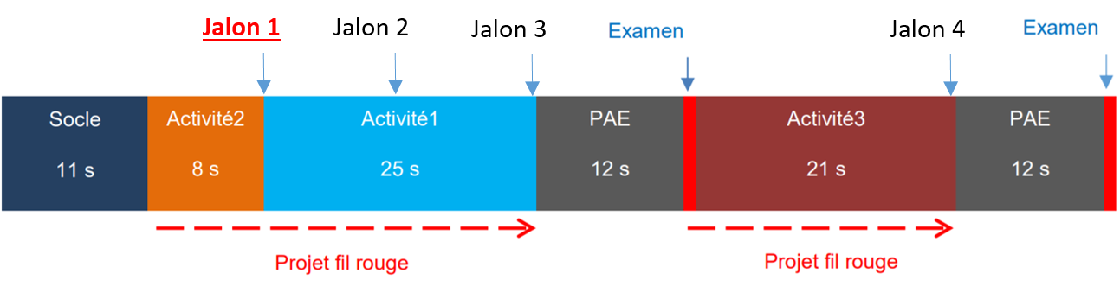
Introduction au fil rouge
Jalon 1 : Base de données
Jalon 2 : Application web
Jalon 3 : Application desktop – fin du projet
Jalon 4 : Nouveau projet – Applications multicouches

Slide 5
MOTO CLUB MILLAU PASSION (mcmp)
Propose des sorties en deux roues motorisées
A des adhérents, des organisateurs, des invités
Aimerait une application pour gérer la communication, les inscriptions
Mon rôle : concevoir une application qui réponde à leurs attentes

Slide 6
Jalon 1 :
Objectifs :
Concevoir une base de données (BDD)
Outils d’analyse du cahier des charges
Mettre en place une base de données
Fichiers de création, d’insertion de jeux de données
Requêtages de tests
Développer des composants dans le langage d'une base de donnée
Emploi d’un langage de programmation propre à Oracle : le PLSQL

Slide 7
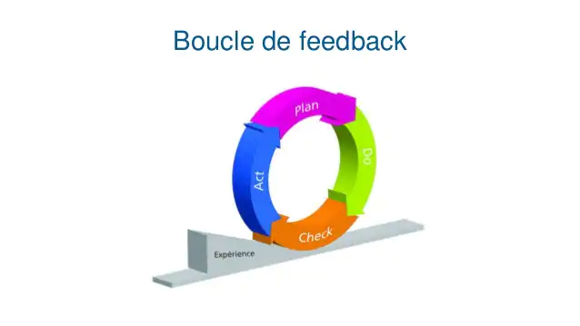
Gestion du temps et du projet :
25 séances d’une demi journée
Planifier
Faire
Vérifier
(Ré)agir
Suivi avec un tableau Trello
Suivi avec un Excel
Enregistrement avec Git et Github

Slide 8
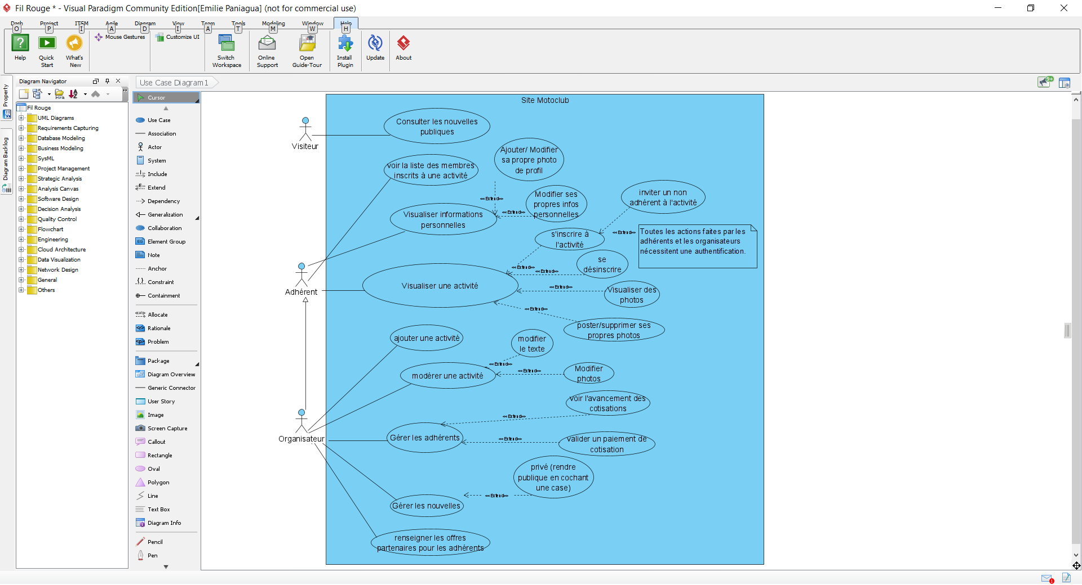
Analyse des besoin – use case

Slide 9
Scénario significatif
Cas : "Ajouter sa photo de profil"
Objectif : Permettre d'ajouter sa photo de profil.
Acteurs : l'adhérent
Date : le 17/08/2021
Responsable : Emilie Paniagua
Version : 3.0
Préconditions : l'adhérent visualise ses informations personnelles. Le système présente une photo de profil par défaut.
Scénario :
L'adhérent choisit une photo depuis sa galerie ou son ordinateur
L'adhérent valide son choix de photo
Le système stocke la photo associée à l'utilisateur
Alternatives :
L'adhérent ne choisit pas de photo de profil
Le système laisse un avatar par défaut
Exceptions :
Si le système n'arrive temporairement pas à joindre la base de données, il affiche un message d'erreur du type : "connexion à la base de données impossible, veuillez réessayer plus tard".
Postconditions :
L'adhérent a correctement inséré sa photo
Le système affiche sa page de profil, comprenant sa photo correctement affichée.

Slide 10
Dictionnaire de données - extrait
Libellé | Code | Type
Id du membre : adhérent ou organisateur | Id_Membre | number(10)
nom du membre | Nom | Varchar2(50)
prénom du membre | Prenom | Varchar2(50)
email du membre | email | Varchar2(50)
Est un organisateur | IsOrganisateur | Number(1)
Date de naissance | Date_Naissance | Timestamp
Numéro de voie | No_Voie | Varchar2(50)
Nom de rue | Nom_De_Rue | Varchar2(50)
Code postal | Code_Postal | Varchar2(50)
Ville | Ville | Varchar2(50)
Pays | Pays | Varchar2(50)
Login | Login | Varchar2(50)
Mot de Passe | mdp | Varchar2(50)
Numéro de Téléphone | NoTel | Varchar2(50)

Slide 11
Valeurs calculées et règles de gestion - extrait
valeurs calculées
nombre de participants à une activité |  | number
RGFAQ01 | Les activités comptent maximum 50 participants
RGFAQ02 | On peut s'inscrire maxi 5 jours avant la date de début de l'activité
RGFAQ03 | L'application doit savoir si un adhérent a payé ou pas

Slide 12
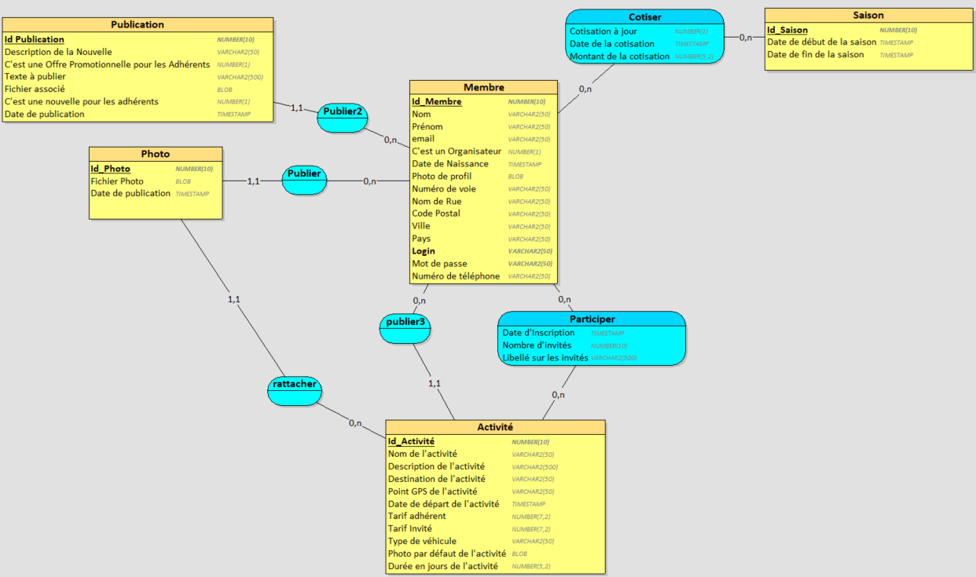
MCD
Modèle Conceptuel de données
7 tables
Dont 2 tables associatives

Slide 13
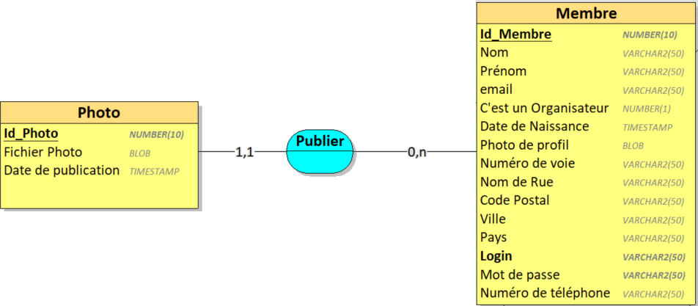
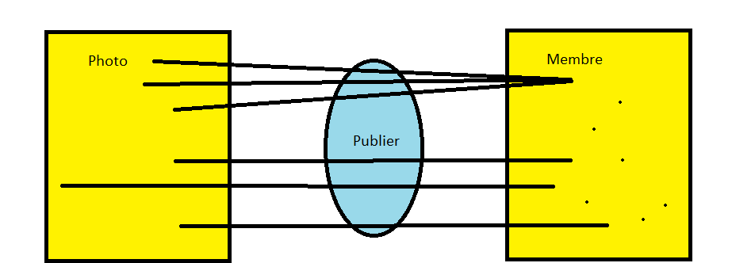
Diagramme d’occurrence, cardinalités

Slide 14
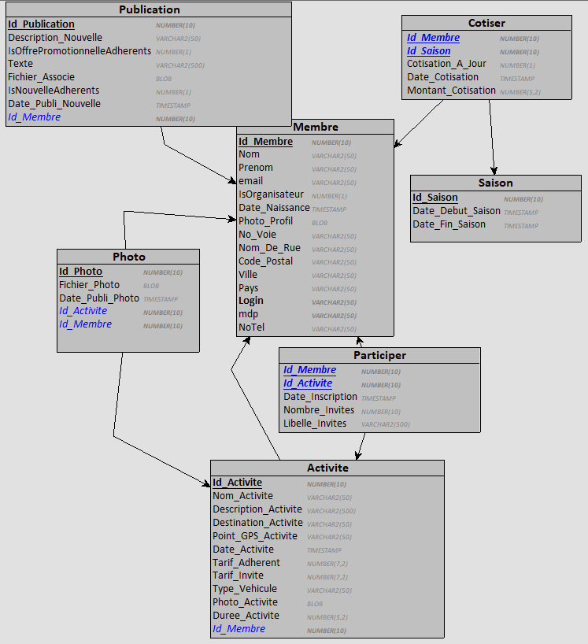
MLD et MPD
Photo = (Id_Photo NUMBER(10),
Fichier_Photo BLOB,
Date_Publi_Photo TIMESTAMP,
#Id_Activite,
#Id_Membre);
Saison = (Id_Saison NUMBER(10),
Date_Debut_Saison TIMESTAMP,
Date_Fin_Saison TIMESTAMP);
Publication = (Id_Publication NUMBER(10),
Description_Nouvelle VARCHAR2(50),
IsOffrePromotionnelleAdherents NUMBER(1),
Texte VARCHAR2(500),
Fichier_Associe BLOB,
IsNouvelleAdherents NUMBER(1),
Date_Publi_Nouvelle TIMESTAMP,
#Id_Membre);
Participer = (#Id_Membre,
#Id_Activite,
Date_Inscription TIMESTAMP,
Nombre_Invites NUMBER(10),
Libelle_Invites VARCHAR2(500));
Cotiser = (#Id_Membre,
#Id_Saison,
Cotisation_A_Jour NUMBER(1),
Date_Cotisation TIMESTAMP,
Montant_Cotisation NUMBER(5,2));
Membre = (Id_Membre NUMBER(10),
Nom VARCHAR2(50),
Prenom VARCHAR2(50),
email VARCHAR2(50),
IsOrganisateur NUMBER(1),
Date_Naissance TIMESTAMP,
Photo_Profil BLOB,
No_Voie VARCHAR2(50),
Nom_De_Rue VARCHAR2(50),
Code_Postal VARCHAR2(50),
Ville VARCHAR2(50),
Pays VARCHAR2(50),
Login VARCHAR2(50),
mdp VARCHAR2(50),
NoTel VARCHAR2(50));
Activite = (Id_Activite NUMBER(10),
Nom_Activite VARCHAR2(50),
Description_Activite VARCHAR2(500),
Destination_Activite VARCHAR2(50),
Point_GPS_Activite VARCHAR2(50),
Date_Activite TIMESTAMP,
Tarif_Adherent NUMBER(7,2),
Tarif_Invite NUMBER(7,2),
Type_Vehicule VARCHAR2(50),
Photo_Activite BLOB,
Duree_Activite NUMBER(5,2),
#Id_Membre);

Slide 15
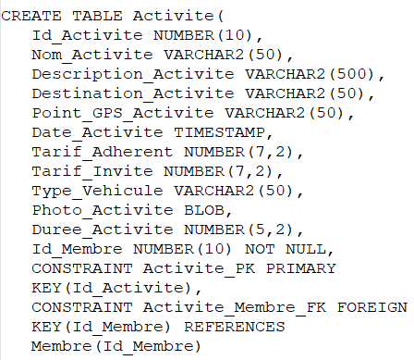
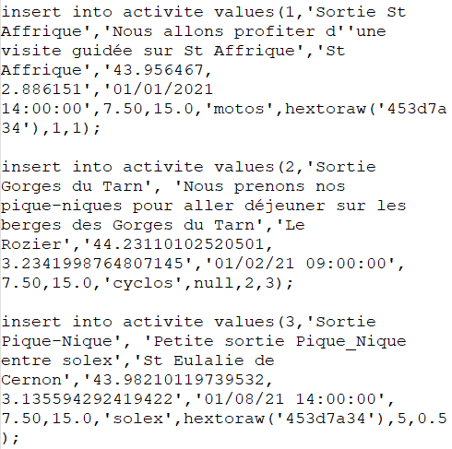
Create table et inserts - extraits
Créer les tables
Insérer des valeurs

Slide 16
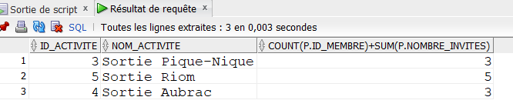
Tests de fonctionnalité Requêtes SQL - eXTRAIT
Afficher les activités qui ont moins de 10 participants
select a.id_activite, a.nom_activite, count(p.id_membre)+sum(p.nombre_invites) from activite a
join participer p on a.id_activite=p.id_activite
group by a.id_activite, a.nom_activite
having (count(p.id_membre)+sum(p.nombre_invites))<10;

Slide 17
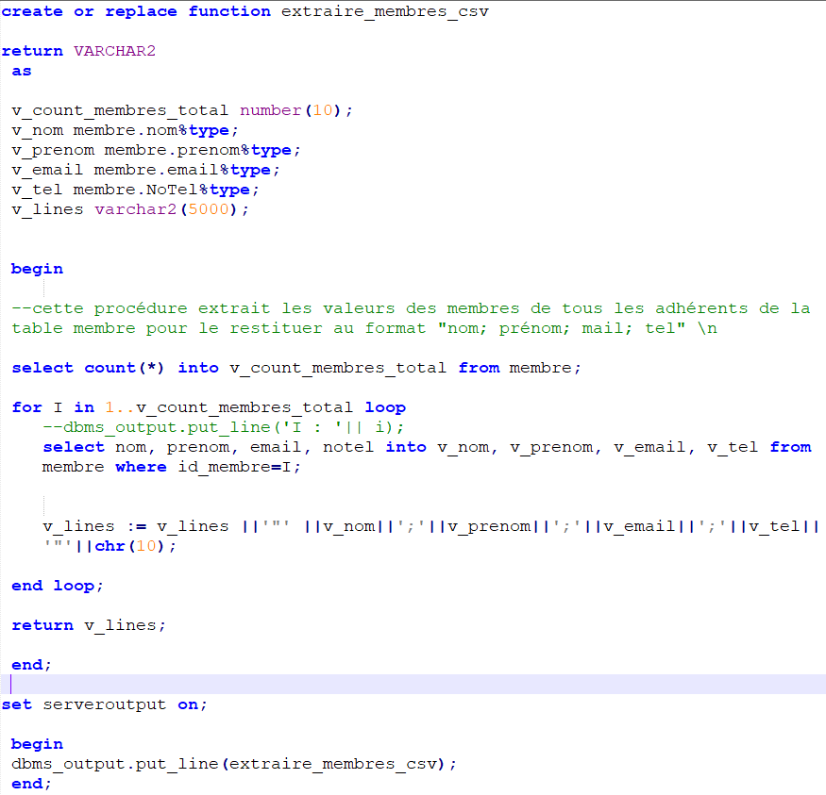
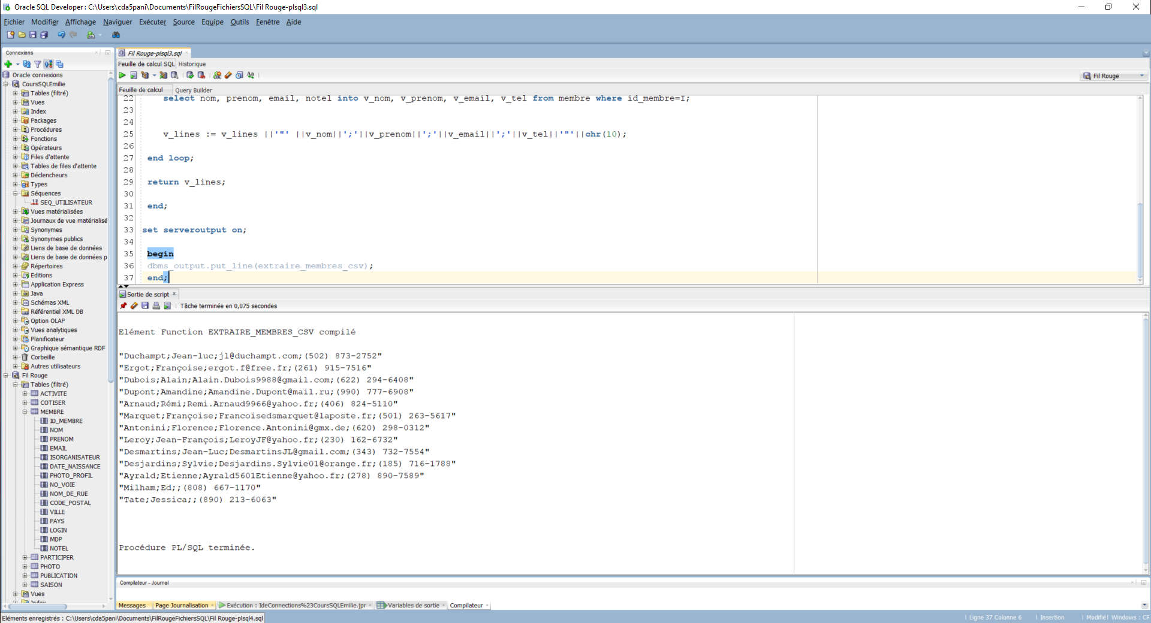
Test de fonctionnalité - PLSQL

Slide 18
dROITS
 | Organisateur
 | activite | cotiser | membre | participer | photo | publication | saison
select | ✔ | ✔ | ✔ | ✔ | ✔ | ✔ | ✔
update | ✔ | ✔ | ✔ | ✔ | ✔ | ✔ | ✔
delete | ✔ | ✔ | ✔ | ✔ | ✔ | ✔ | ✔
insert | ✔ | ✔ | ✔ | ✔ | ✔ | ✔ | ✔
 | Adhérent
 | activite | cotiser | membre | participer | photo | publication | saison
select | ✔ | ✔ | ✔ | ✔ | ✔ | ✔ | ✔
update | X | X | X | X | X | X | X
delete | X | X | X | X | X | X | X
insert | X | X | X | X | X | X | X
Accorder insert et update à photo pour adhérent?
mais comment contrôler qu’on ne modifie pas les photos des autres
Accorder des droits à modifier la photo de profil utilisateur?
qui se trouve dans la table membre

Slide 19
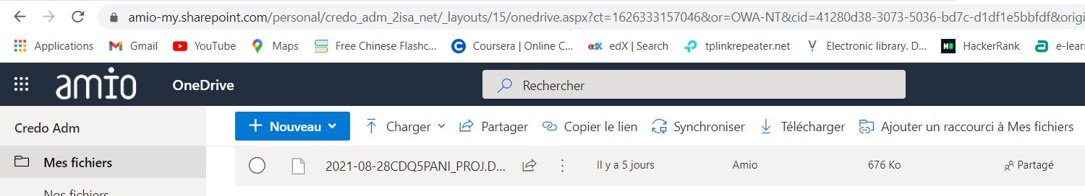
DATAPUMP – Sauvegarde de LA BDD
L'export de la base de donnée se fait en une ligne de commande sous cmd avec la commande ci-dessous :
expdp cda5pani_proj/cda5pani_proj@oradev
DIRECTORY=savbase_cda5
dumpfile=2021-08-25-cda5pani_proj.dmp
logfile=cda5pani_proj.log
SCHEMAS=cda5pani_proj

Slide 20
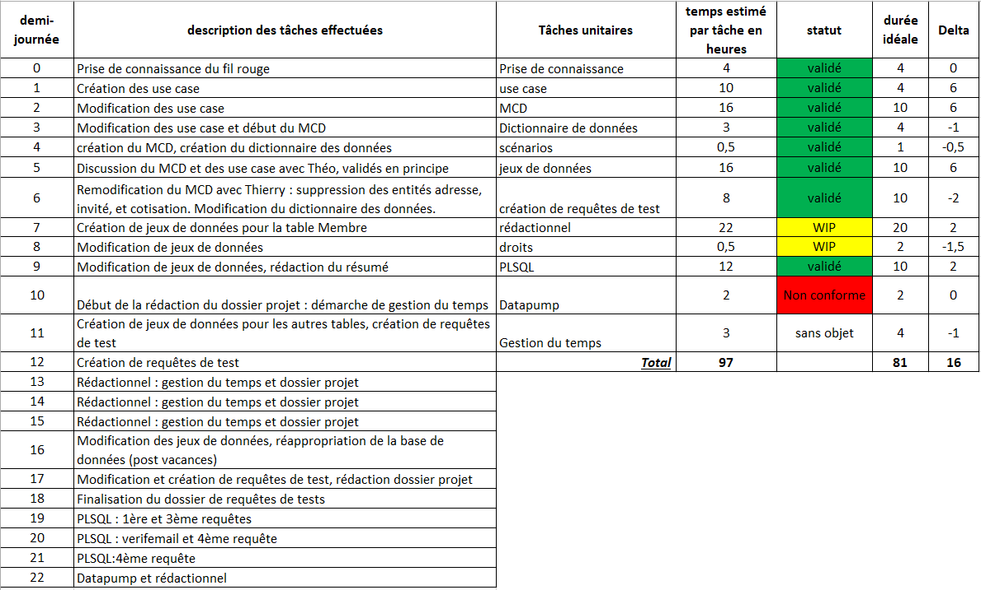
Bilan - Gestion du temps

Slide 21
Bilan - Competences
J’ai développé des compétences en :
Création de bases de données
Requêtage
Programmation
Difficultés :
Quantité d’étapes à traiter
Itérations entre MCD, jeux de données et tests de fonctionnalité
Challenge sur le PLSQL
Compétences non techniques :
Interaction avec mes camarades

Slide 22
Merci de votre attention

